Slide 1
স্বাগতম

Slide 2
পরিচিতি
শ্রেণিঃ ৭ম
বিষয়ঃ বিজ্ঞান
অধ্যায়-৯
সময়-৫০ মিনিট
তারিখ-২৬/০7/২০১৯ খ্রিঃ
মোঃ আব্দুল আলীম
সহকারি শিক্ষক (বি,এস-সি,বি,এড)
আইডি- 01080270781
কল্যাণপুর রওশনীয়া দাখিল মাদরাসা
বেলকুচি, সিরাজগঞ্জ
মোবাইল- 01717012389

Slide 3
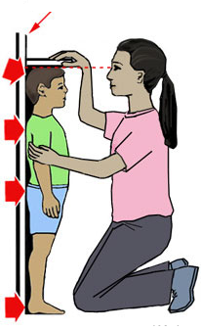
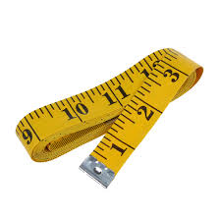
চিত্রগুলো লক্ষ্য করি
দেওয়াল

Slide 4
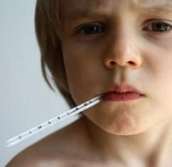
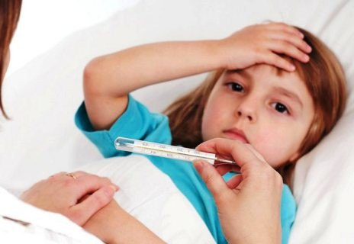
এই চিত্রে কি দেখা যাচ্ছে?
চিত্রে কি দেখা যাচ্ছে?

Slide 5
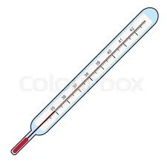
আজকের পাঠ
তাপমাত্রার পরিমাপ

Slide 6
শিখনফল
১। তাপমাত্রা পরিমাপক স্কেলগুলোর নাম বলতে পারবে।
২।তাপমাপক স্কেলগুলোর মধ্যে সম্পর্ক স্থাপন করতে পারবে ।
৩। তাপমাপক স্কেলগুলোর মধ্যে সম্পর্কিত ,গাণিতিক সমস্যার সমাধান করতে পারবে ।
৪। তাপমাপক স্কেলগুলোর তুলনা করতে পারবে।

Slide 7
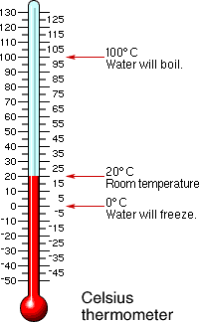
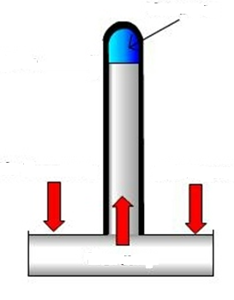
শূণ্যস্থান
বায়চাপ
বায়চাপ
পারদ থার্মোমিটার
পারদ
ব্যারোমিটার

Slide 8
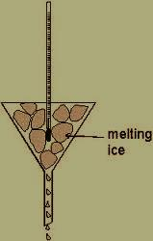
পারদ থার্মোমিটারের বর্ণনা
পারদ বাষ্প
পারদ ভরানো হচ্ছে।
বাল্বের তাপমাত্রা বাড়লেই সরু ছিদ্র দিয়ে পারদ উপরে উঠে যায়।
বাল্ব

Slide 9
মানুষের শরীরের তাপমাত্রা মাপার স্কেলে তরল পদার্থ হিসাবে কি ব্যবহার কর হয়?
মানুষের শরীরের স্বাভাবিক তাপমাত্রা কত?

Slide 10
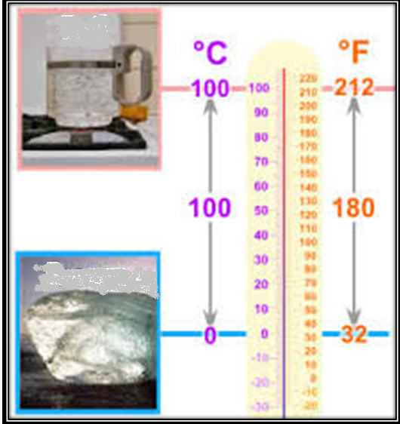
তাপমাত্রা পরিমাপের স্কেল
উর্দ্ধ স্থিরাঙ্ক
নিম্ন স্থিরাঙ্ক

Slide 11
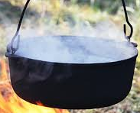
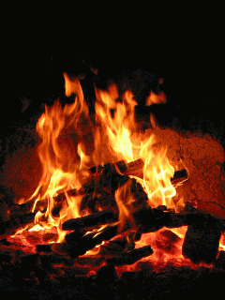
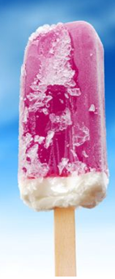
উর্দ্ধ স্থিরাংকঃ স্বাভাবিক চাপে যে তাপ- মাত্রায় বিশুদ্ধ পানি ফুটে বাষ্পে পরিণত হয়।
উর্দ্ধ স্থিরাঙ্ক
নিম্ন স্থিরাঙ্ক
নিম্ন স্থিরাংকঃ স্বাভাবিক চাপে যে তাপমাত্রায় বিশুদ্ধ বরফ গলে পানিতে পরিণত হয়।

Slide 12
তাপমাত্রা পরিমাপের স্কেল
সেলসিয়াস
ফারেনহাইট
বিজ্ঞানী সেলসিয়াস এ স্কেল
আবিষ্কার করেন। এ স্কেলে নিম্ন স্থিরাঙ্ক ০ ডিগ্রি এবং উর্দ্ধ স্থিরাংক ১০০ ডিগ্রি ধরা হয়।
বিজ্ঞানী ফারেনহাইট এ স্কেল
আবিষ্কার করেন। এ স্কেলে নিম্ন স্থিরাংক ৩২ ডিগ্রি এবং উর্দ্ধ স্থিরাঙ্ক ২১২ডিগ্রি ধরা হয়।

Slide 13
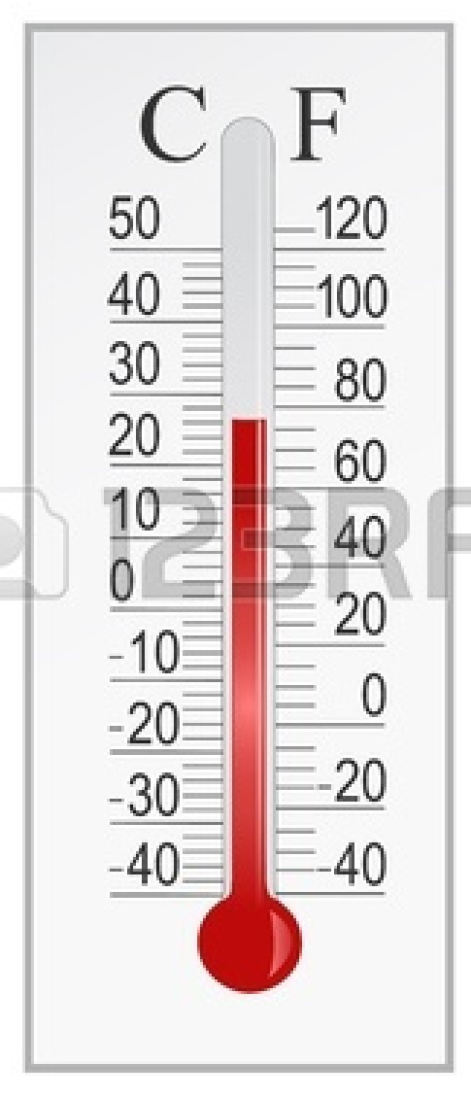
সেলসিয়াস ও ফারেনহাইট স্কেলের সম্পর্ক
সেলসিয়াস স্কেলে তাপমাত্রা জানা থাকলে ফারেনহাইট স্কেলে তাপমাত্রা নির্ণয় করা যায়। এর জন্য একটি সমীকরণ জানতে হবে। সমীকরণটি হলো , $\frac{C}{৫}$ ⁼ $\frac{F−৩২}{৯}$ , যেখানে
$C$ হলো সেলসিয়াস স্কেলে তাপমাত্রা
এবং $F$ $ফারেনহাইট স্কেলে$ $তাপমাত্রা।$

Slide 14
জোড়ায় কাজ
গাণিতিক সমস্যা
সর্বোচ্চ মাত্রার বরফের ক্ষেত্রে F-এর মান কত?

Slide 15
সমাধান
সেন্টিগ্রেড স্কেলের বরফের সর্বোচ্চ তাপমাত্রা ০^{০} c
জানা আছে,
$\frac{C}{৫}$ ⁼ $\frac{F−৩২}{৯}$
^{বা,} $\frac{০}{৫}$ ⁼ $\frac{F−৩২}{৯}$
বা, ৫ (F – ৩২) = ০
বা, F – ৩২ = ০
বা, F = ৩২
F- এর মান =৩২

Slide 16
মূল্যায়ন
ফারেনহাইট স্কেলের উর্দ্ধ স্থিরাঙ্ক কত?
ডিগ্রি কি?
নিম্ন স্থিরাঙ্ক কি?

Slide 17
বাড়ির কাজ
তাপমাত্রার দুটি স্কেলের
মধ্যে তুলনা দেখাও।

Slide 18
ধন্যবাদ

